Slide 1
ПРИМЕНЕНИЕ МЕТОДОВ НЕРАЗРУШАЮЩЕГО КОНТРОЛЯ ОСТАТОЧНЫХ НАПРЯЖЕНИЙ
ПРИ КОНТРОЛЕ ПРОЦЕССА УПРОЧНЯЮЩЕЙ ОБКАТКИ АВИАЦИОННЫХ БОЛТОВ
Николаева Елена Павловна
Национальный исследовательский
Иркутский государственный технический университет

Slide 2
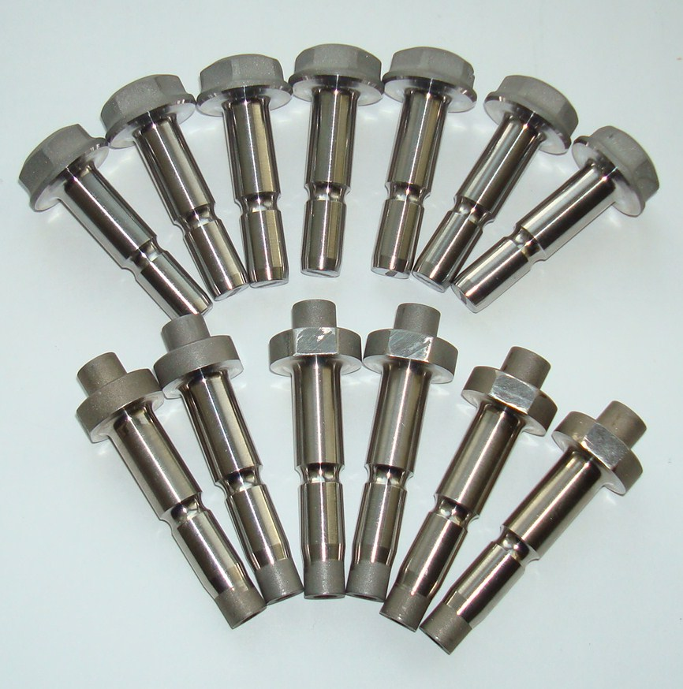
ОБЪЕКТ ИССЛЕДОВАНИЯ
Материал:
Высокопрочная сталь 13Х15Н4АМ3-Ш (ВНС-5)
Упрочнение:
термическая обработка
обкатка роликами
Усилие обкатки, кгс:
канавки -150, 220, 300
галтели – 100, 150, 200
Время обкатки, с – 10
Частота вращения, об/мин - 30
Конструктивно-подобные образцы (КПО)

Slide 3
СТАЛЬ 13Х15Н4АМ3-Ш (ВНС-5)
Химический состав
Массовая доля элемента, %
С | Cr | Ni | Mo | N | Si | Mn | S | P
0,11-0,16 | 14,0-15,5 | 4,0-5,0 | 2,3-2,8 | 0,05-0,10 | ≤0,7 | 1,0 | 0,02 | 0,03
Механические свойства и ресурсные характеристики
Наименование свойств
σ_{В}, МПа | σ_{0,2}, МПа | δ, % | ψ, % | К_{1С}, МПа | σ_{В}/ρ | Е/ρ | К_{1С}/ρ | а, кгс/см² | Е, МПа | ρ, кг/м³
1380-1600 | ≥920 | ≥15 | ≥55 | 5500-6000 | 17,90 | 2430 | 70,33 | ≥10 | 190000 | 7820

Slide 4
МЕТОДЫ ИССЛЕДОВАНИЯ
РЕНТГЕНОСТРУКТУРНЫЙ АНАЛИЗ (РСА) – измерение технологических остаточных напряжений (ТОН)
ИЗМЕРЕНИЕ ШУМОВ БАРКГАУЗЕНА
ИССЛЕДОВАНИЕ МИКРОСТРУКТУРЫ

Slide 5
СТАНДАРТЫ ДЛЯ ОПРЕДЕЛЕНИЯ ТЕХНОЛОГИЧЕСКИХ ОСТАТОЧНЫХ НАПРЯЖЕНИЙ МЕТОДОМ РСА
Non-destructive Testing – Test Method for Residual Stress analysis by X-ray Diffraction. British Standard EN 15305:2008
XPA 09-286 AFNOR Standard 1999 / Essais non destructifs, mеthodes d’essais pour l’analyse des contraintes par diffraction des rayons X’
SAE standard J784a «Residual Stress Measurement by X-Ray Diffraction»
ГОСТ Р 54093-2010. Колеса железнодорожного подвижного состава. Методы определения остаточных напряжений
2

Slide 6
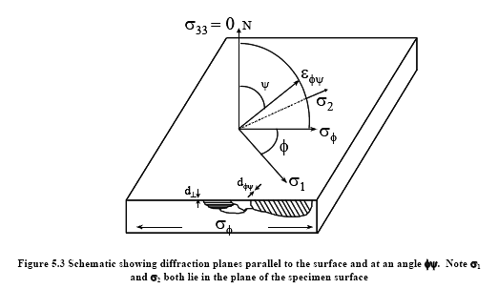
Связь между деформацией кристаллической решетки и смещением интерференционной линии
$$ε_{φ,ψ}=\frac{d_{φψ}−d_{o}}{do}=\frac{λ}{{2d}_{o}sinθ}−1=−\left(θ_{φψ}−θ_{o}\right)∙ctgθ_{o}≈−Δθctgθ_{o}$$
Система отсчета, связанная с деталью для определения ТОН методом РСА

Slide 7
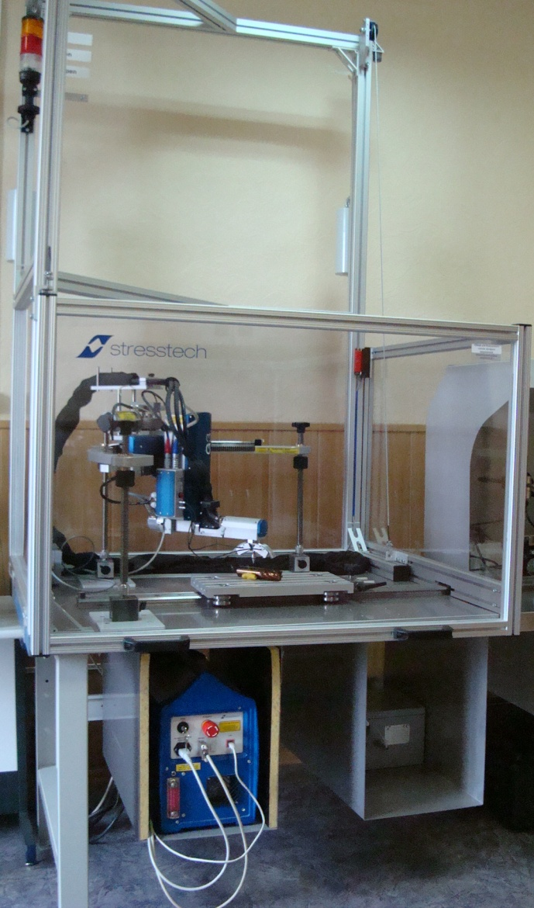
РЕНТГЕНОВСКИЙ ДИФРАКТОМЕТР
«XSTRESS 3000 G3R»
Защитный шкаф с системой сигнализации и автоматическим отключением
Гониометр
Стол с подвижной платформой для закрепления и перемещения образцов
Блок управления
Усилитель вращения двигателя G3R
ПО - Xtronic

Slide 8
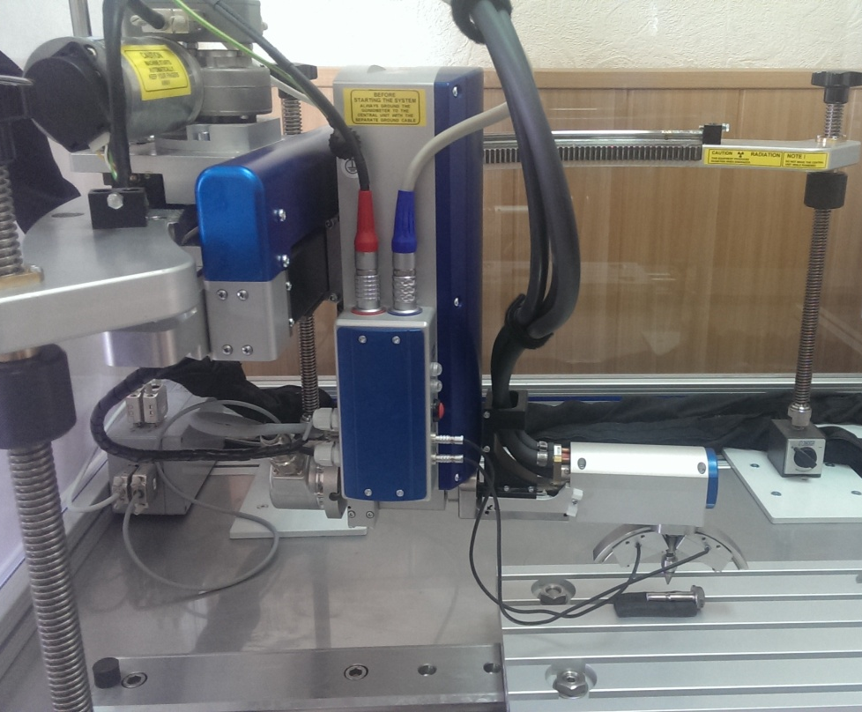
РЕНТГЕНОВСКИЙ ДИФРАКТОМЕТР
«XSTRESS 3000 G3R»
Коллиматоры – 1…5 мм
Детекторы – А и В
Дугообразный держатель детектора с угловой шкалой, 2 положения
Дуги – 50…75…100 мм
Точность регулировки расстояния до образца – 0,003 мм

Slide 9
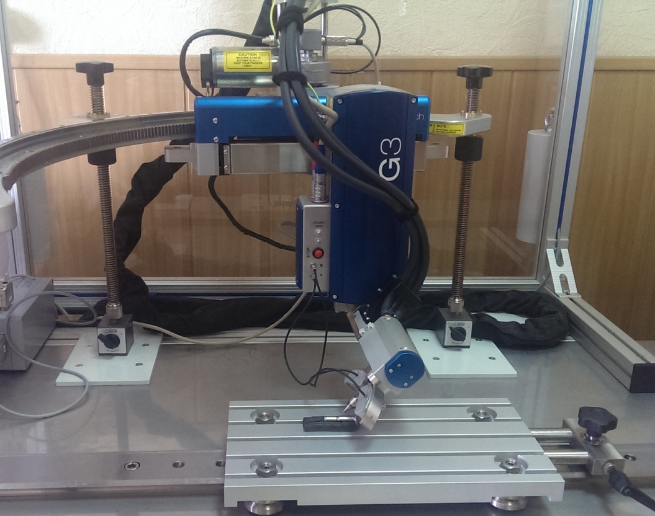
«XSTRESS 3000 G3R»
Диапазон углов отражения 2θ, °:
125…162 – в стандартном режиме
105…162 – расширенном режиме
χ наклон, max - ±60
χ-оцилляция - 0±6
Диапазон ψ-наклона, °:
±45 – стандартный
Вращение ϕ, колебание, пошаговое - ±180°
Рентгеновская трубка с Cr анодом

Slide 10
Режимы измерения тон в КПО
Излучение – Cr-Kα
I – 5,5 мА
U – 20 кВ
Угол отражения, 2θ - 156,4°
Метод измерения ТОН в канавках – 3-хосный анализ
Экспозиция - 15 сек
Наклоны – 7/7, угол наклона χ ±45°, поворот по ϕ ±45°
Коллиматор – 1 мм
Модуль Юнга –190 000 МПа
Коэффициент Пуассона – 0,3
Метод расчета – Cross correlation
Метод измерения ТОН в галтелях - ω

Slide 11
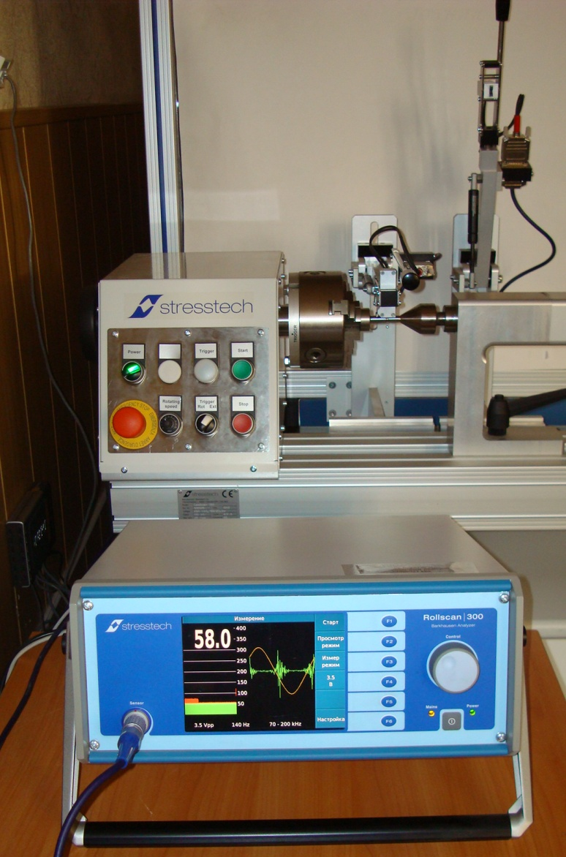
АНАЛИЗАТОР ШУМОВ БАРКГАУЗЕНА
«Rollscan-300»
Частота намагничивания:
0,1…1000 Гц
Напряжение намагничивания:
0…16 В
Частотные фильтры, кГц :
10…70
70…200
200…450
ПО - ViewScan

Slide 12
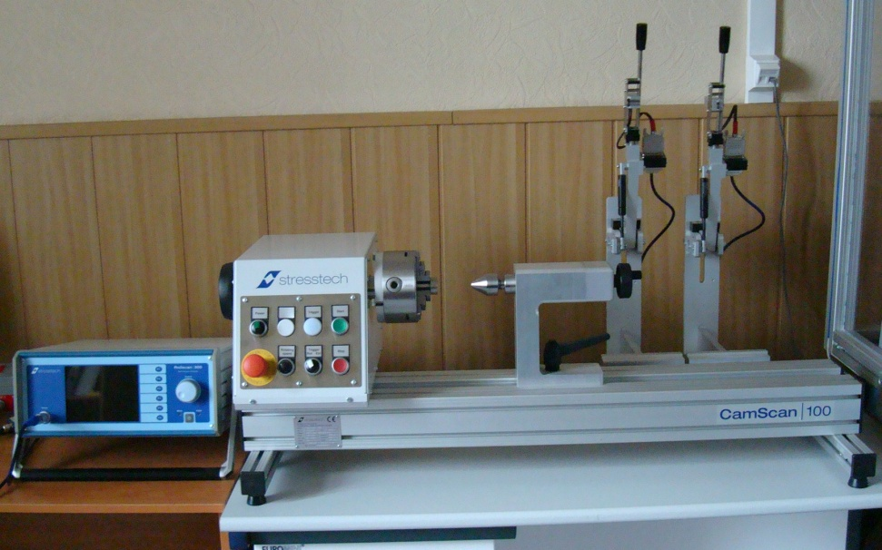
ИЗМЕРИТЕЛЬНЫЙ СТЕНД
«CAMSCAN 100-2LD»

Slide 13
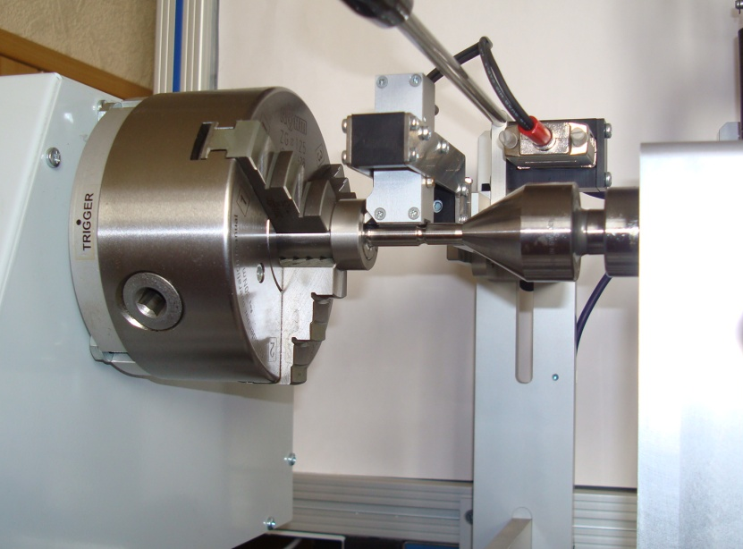
Измерение шумов Баркгаузена в КПО
Положение датчика при измерении галтели КПО
Отображение результатов на экране осциллографа

Slide 14
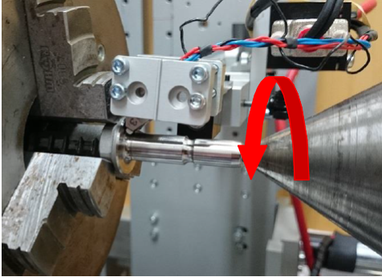
Параметры измерения шумов Баркгаузена в КПО
Частота намагничивания – 140 Гц
Намагничивающее напряжение – 3,4 В
Фильтр частот – 70…200 кГц
Поворот образца на 360° вокруг оси при изменении

Slide 15
Результаты измерения ТОН и ШБ в канавках КПО
Измеряемый параметр | Усилие обкатки, кгс
 | без обкатки | 150 | 220 | 300
mp | 313 | 165 | 155 | 134
σ max, МПа | -60…-152 | -302…-328 | -299…-367 | -365…-442
σ min, МПа | -343…-467 | -710…-768 | -770…-784 | -748…-778

Slide 16
Результаты измерения ТОН и ШБ в галтелях КПО
Измеряемый параметр | Усилие обкатки, кгс
 | без обкатки | 100 | 150 | 200
mp | 90 | 71 | 64 | 61
σ max, МПа | 14…42 | 219…242 | 208…223 | 201…442
σ min, МПа | -47…-126 | -657…-727 | -625…-669 | -760…-649

Slide 17
ВЫВОДЫ
Полученные исследования КПО позволяют сделать вывод о пригодности метода шумов Баркгаузена к исследованию авиационных болтов из стали 13Х15Н4АМ3-Ш (ВНС-5)
В совокупности с РСА, метод измерения шумов Баркгаузена позволяет реализовывать объективный контроль упрочняемых поверхностно-пластической деформацией изделий, для которых традиционно использовались косвенные или разрушающие методы

Slide 18
Благодарю за внимание!

